Slide 1

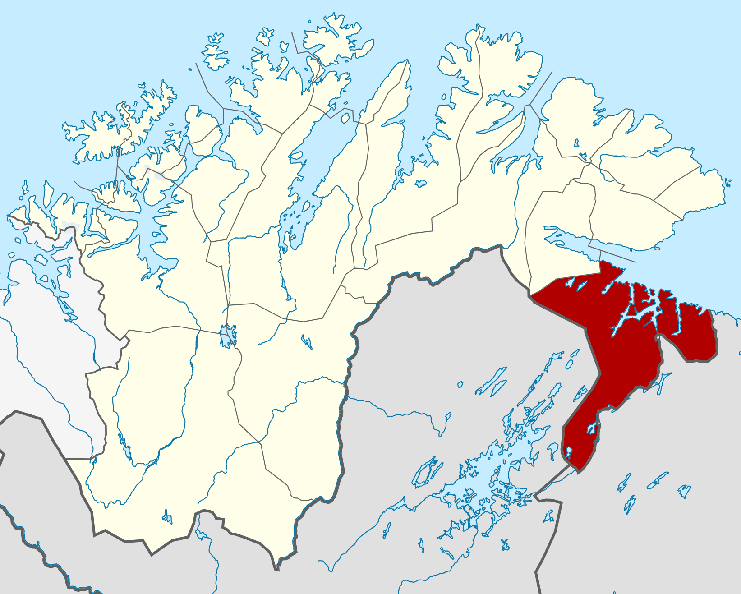
en grensesprengende kommune
Planstrategien 2024-2027
Planoppgaver 2026
Plan- og utviklingssjef Frans Eriksen

Slide 2
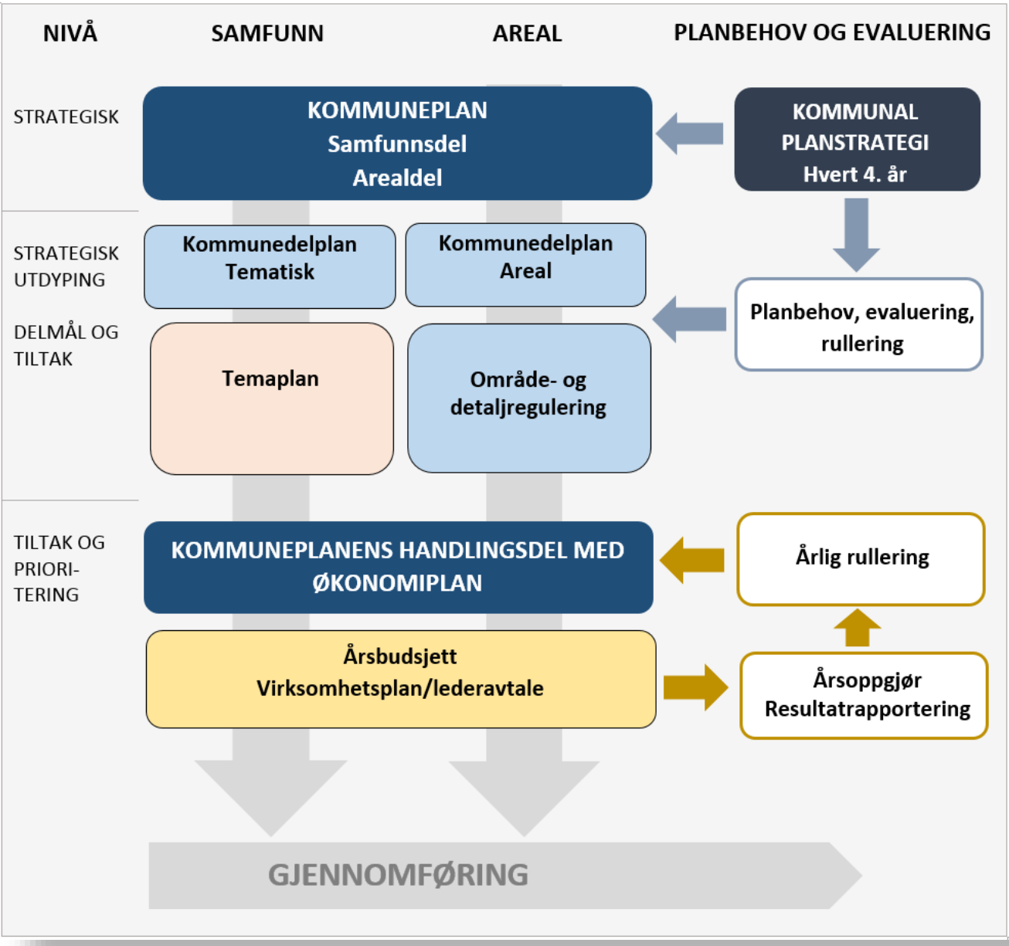

Slide 3
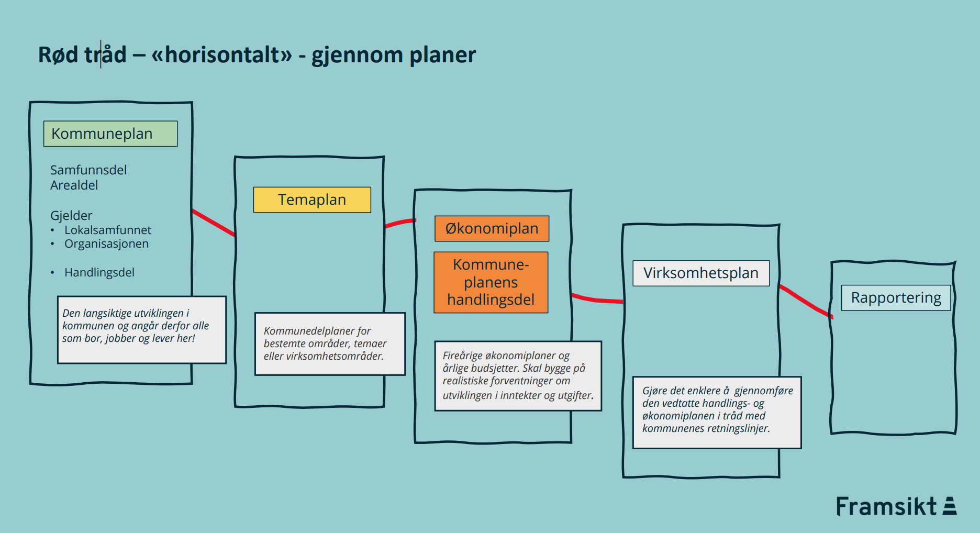

Slide 4
Planstrategi 2024-2027
En plan for planleggingen
Vedtas i løpet av det første året av valgperioden
Tar stilling til behov for nytt planarbeid eller revidere eller oppheve eksisterende planer
Viktigst i planstrategien! Skal gjeldende kommuneplan videreføres, hel- eller delvis revideres?
Planbehov vurderes på bakgrunn av
  Samfunnsutvikling
  Langsiktig arealbruk
  Miljøutfordringer
  Sektorenes virksomhet

Slide 5
Satsingsområder i planstrategien
Barn og unge
Næringsutvikling
Samfunnssikkerhet og beredskap
Klima, miljø og bærekraft
Rekruttere og beholde, kompetanseheving og stabilisering
Samferdsel

Slide 6
Planstrategien 2024-2027
KOMMUNEPLAN
  Kommuneplanens samfunnsdel
  Kommunens øverste styringsdokument
  Mål og strategier for hvordan kommunesamfunnet og kommunens virksomhet skal utvikle seg de neste fire årene
  Skal gi overordnede prioriteringer i arealdelen (arealstrategi)
  Skal ha en handlingsdel som viser hvordan planen skal følges opp og revideres årlig. Økonomiplanen kan inngå i eller utgjøre handlingsdelen
  Kan utarbeides kommunedelplan for områder, temaer, virksomhet
    Med arealstrategi
    Oppstart 2024. Planlagt vedtak 2. kvartal 2026

Slide 7


Slide 8
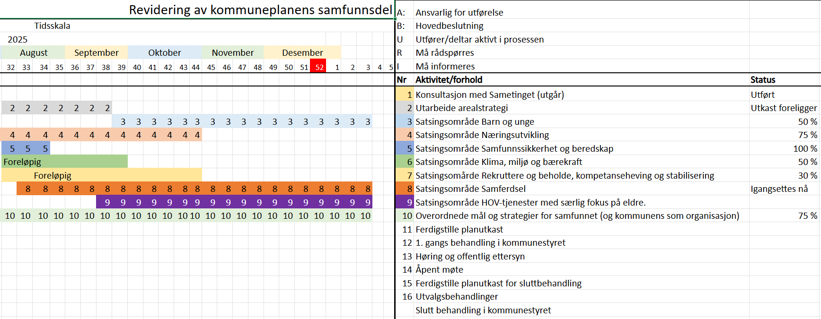
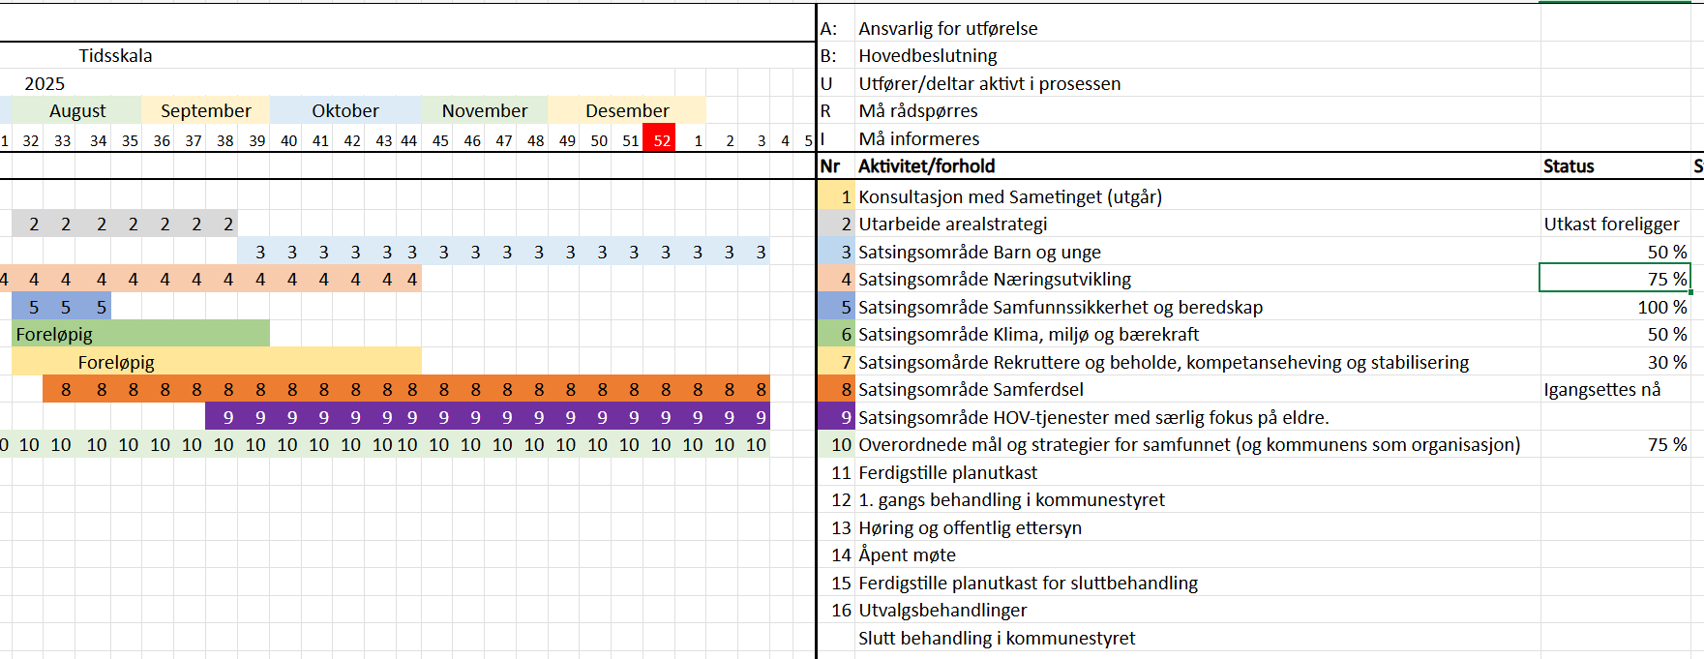

Slide 9
Kommuneplan
  Kommuneplanens arealdel
  Skal vise dagens arealbruk og fremtidig samfunnsutvikling
  Vise hvor i kommunen utbygging kan skje
  Hvilke arealer som skal brukes til landbruk, natur, friluftsliv og reindrift.
  Rettslig bindende
  Skal vise hvordan viktige hensyn og forhold skal følges opp i reguleringsplan, byggesaksbehandling og senere forvaltning av arealene
    Grunnlag: Arealstrategien
    Planprogram: 1. halvår 2026.
    Planleggingsperiode 2026-2027. Vedtak 2027/2028

Slide 10
Kommunedelplaner
KOMMUNEDELPLAN
Planoppgaver | Type endring | Startår | 24 | 25 | 26 | 27 | Vedtaksår | Status
Byplan Kirkenes | Ny | 2019 | x | x |  |  | 2025 | 3 mnd forsinket
Hovedplan for vann og avløp | Ny | 2020 | x |  |  |  | 2024 | Iht. strategi
Hovedplan for vei og trafikk | Ny | 2019 | X |  |  |  | 2024 | Iht. strategi
Kommunedelpan for naturmangfold | Ny | 2024 | X | x | X |  | 2026 | Iht. strategi
Plan for forebygging av omsorgssvikt og atferdsvansker | Ny | 2025 |  | x | x | X | 2027 | Iht. strategi
Strategisk næringsplan | Rullering | 2025 |  | x | x | x | 2027 | Ikke påbegynt
Strategisk plan for helse, omsorg og velferd | Rullering | 2025 |  | x | X |  | 2026 | Iht. strategi

Slide 11
Temaplaner
Planoppgaver | Type endring | Startår | 24 | 25 | 26 | 27 | Vedtaks-år | Status
Boligpolitisk plan | Rullering | 2025 |  | x | x |  | 2026 | Noe forsinket oppstart
Digitaliseringsplan | Ny | 2025 |  | x | x |  | 2026 | Iht. strategi
Plan for forebygging av vold i nære relasjoner | Ny | 2025 |  | x | x |  | 2026 | Forsinket oppstart
Trafikksikkerhetsplan | Rullering | 2024 |  | x | x |  | 2025 | Iht. strategi
Utbyggingsprogram | Ny | 2024 | x | x | x |  | 2026 | Ikke påbegynt
Veteranplan | Ny | 2026 |  |  | x | x | 2027 | Igangsettes i 2026

Slide 12
Andre plantyper
Planoppgaver | Type endring | Startår | 24 | 25 | 26 | 27 | Ved-taksår | Status
Arbeidsgiverstrategi | Ny | 2025 |  | x | x |  | 2026 | Iht strategi
Helhetlig ROS | Rullering | 2027 |  |  |  | X | 2027 | Igangsettes i 2027
Kystsoneplan for Varanger | Ny | 2020 | X |  |  |  | 2024 | Kansellert
Overordnet beredskapsplan | Rullering | 2021 | x |  |  |  | 2024 | Gjennomført

Slide 13
Annet planarbeid i plan- og utviklingsavd.
Planoppgaver | Type endring | Startår | 24 | 25 | 26 | 27 | Vedtaksår | Status
Reguleringsplan Hesseng næringsområde | Ny reguleringsplan | 2014 |  |  | x |  | 2026 | Kraftig forsinket
Reguleringsplan Skytterhusfjellet boligfelt B3 og B4 | Ny | 2025 |  | X | X |  | 2026 | Igangsatt
Tilsynsplan private avløpsanlegg med tilhørende forskrift | Ny | 2025 |  | X | x |  | 2026 | Forsinket
Tilsynsstrategi byggesak | Ny | 2026 |  |  | X |  | 2026 | Planlagt igangsatt
Geodataplan | Ny | 2026 |  |  | X |  | 2026
Revidering av skuterløypeforskriften | Rullering |  |  |  | x |  | 2026
Utviklingsstrategi kommunale grunneiendommer | Ny | 2026 |  |  | X |  | 2026
Grunnundersøkelse/farekartlegging med støtte fra NVE |  | 2025 |  | X | X | X | Fort-løpende | Igangsatt

Slide 14
Nye næringsarealer på kort og lang sikt
Næringsområde mellom Smieveien og E6
  Kommunestyret avsatt 4,8 millioner til oppfylling
  Ny geoteknisk vurdering av oppfylling 1,5 meter ikke positiv
    Vil synke i lang tid, krever regelmessig påfyll, fare for setninger
    Pæling av bygninger eller lette lagerbygg som tåler setninger
Alternativer til vurdering
  Nytt: Området mellom Bohus og Bring (i fbm. byplanarbeidet)
  Ny vurdering: Hesseng, sjøfronten, Nordtippen

Slide 15
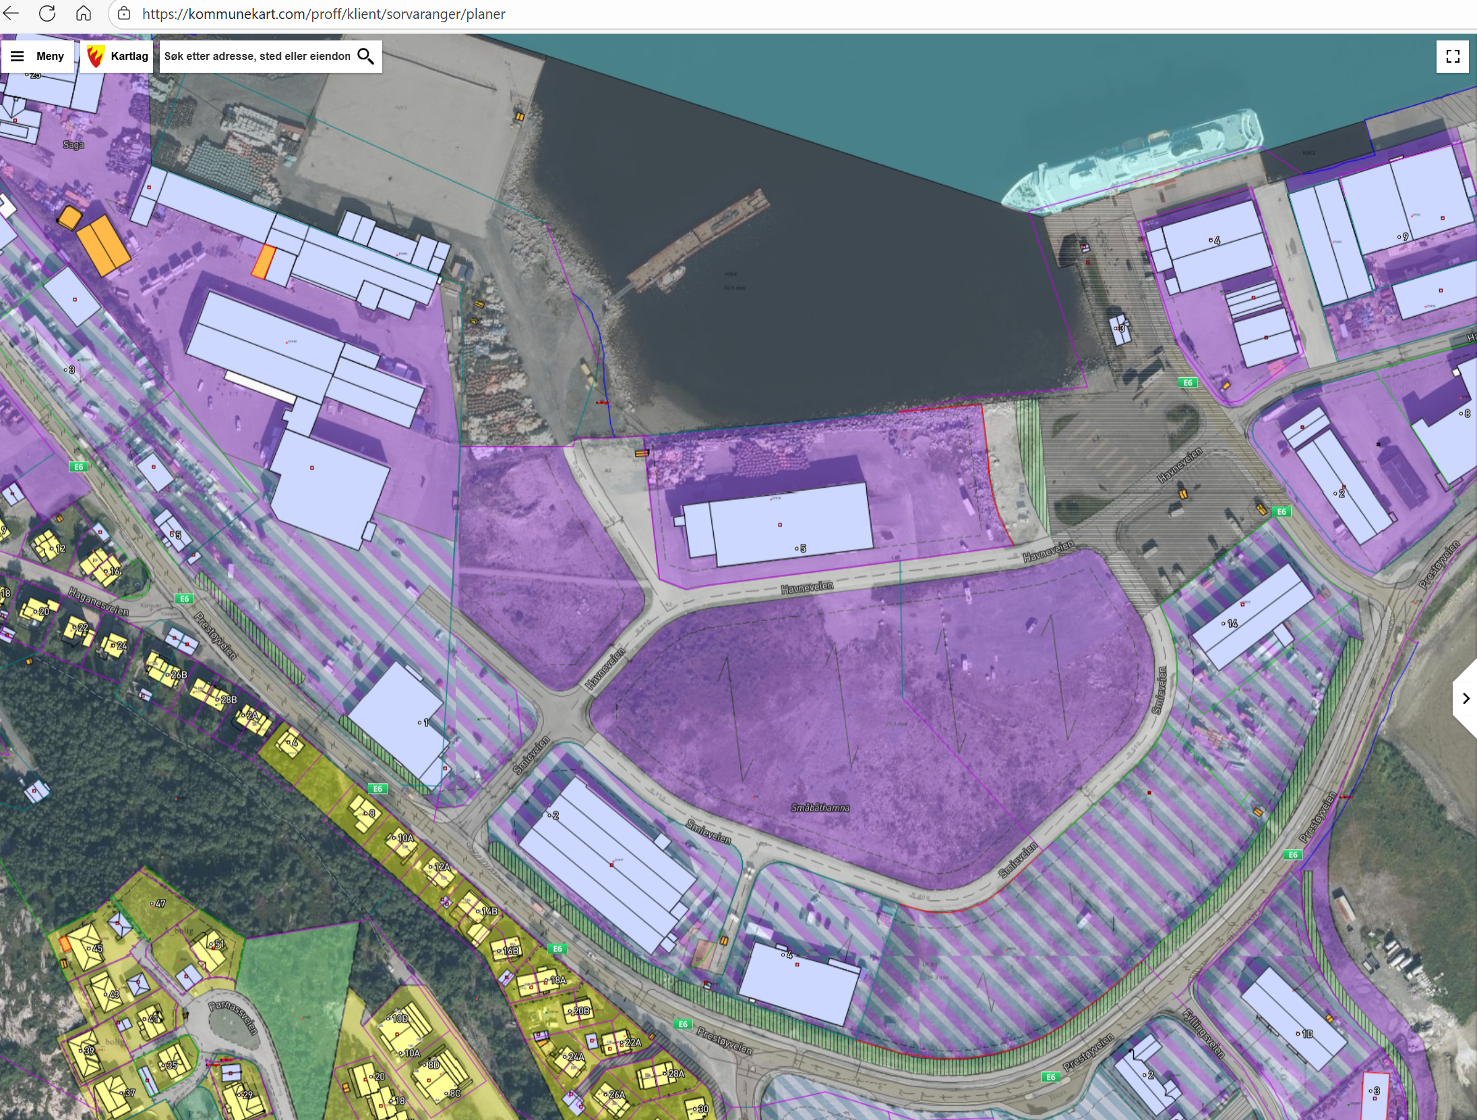

Slide 16
